Slide 1

Modláné Görgényi Ildikó
felnőttképzési szakértő Visegrádi projekt – kutatás vezetője
Nő, család és karrier
A női foglalkoztatás, a család és a munka egyensúlyáról
a V4 országokban

Slide 2
Nő, család és karrier
A női foglalkoztatás, a család és a munka egyensúlyáról a V4 országokban
Modláné Görgényi Ildikó
2020.08.28.

Slide 3
Tartalom
Problémafelvetés
Kutatás célja
Kutatási eljárás folyamata
Kutatás módszertana
Szekunder kutatási elem
Néhány a témával összefüggő statisztikai adat
A kutatás hipotézisei
A kutatáshoz kapcsolódó a konferencián megvitatott makró kérdések

Slide 4
1. Problémafelvetés
A Visegrádi országok kormányai a családok támogatásában látják a demográfiai problémák megoldását és a gazdaságok megerősítését.
A problémák egyes szegmenseit többen is kutatták, de női foglalkoztatás, a család és a munka egyensúlyáról nem készült kérdőíves felmérés.
A kutatás megkezdését követően szinte azonnal azonosított problémaként merült fel a Covid 19 pandémia munkaerőpiaci hatása.
A kérdőíves felmérés elemzése alapján ajánlás készül a különböző programok „finomhangolására”, az eredmények közvetlenül a munka világában és a családoknál hasznosulnak.

Slide 5
2. Kutatás célja
A nők foglalkoztatása, a család és a munka értékalapú egyensúlyának biztosításához az elvárások vizsgálata.
Rávilágítani arra is, hogy nem csak a munka világában értékelődött fel jelentősen a kompetencia-elvű megközelítés, hanem a családok működésében is.
Mennyire lehet vonzó a fiatalok számára a családalapítás.
A különböző intézkedések, hogyan hatnak a családalapításra és a női foglalkoztatás, a család és a munka egyensúlyára.
Elinduljon egy párbeszéd és közös vélemény alakuljon ki, közös ajánlás fogalmazódjon meg a nők foglalkoztatásának elősegítése érdekében összhangban a családi háttér fontosságával.

Slide 6
3. Kutatási eljárás folyamata
A kutatás szakaszai:
Az adat- és információgyűjtés a témát meghatározó háttérről a V4-ek országaiban, és a megjelölt célcsoportokról.
A kérdőív készítése, mintakitöltés, fordítás, párhuzamosan szoftverkészítés a feldolgozáshoz.
Konferencia panelvitái
Az elemzés elvégzése és az ajánlások megfogalmazása.

Slide 7
4. Kutatás módszertana
Adatgyűjtés, kérdőívkészítés, kérdőíves felmérés, szoftverkészítés, elemzés.
A szakirodalmi feltárás, adatbányászat az egyedi adatok és információk feltárása a V4 országaiban.
Szekunder kutatási elem a nemzetközi, országos, regionális releváns kutatások a témával kapcsolatos másodelemzések.
A kérdőív elkészítés a szekunder kutatás eredményeire alapoz.
Primer kutatási elem a V4-ek állampolgárai által kitöltött kérdőívek elemzése és értékelése és néhány jó gyakorlat a V4 országokban.

Slide 8
5. Szekunder kutatási elem

Slide 9
Makró elemzések
Women at Work Trends 2016. ILO
Towards a better future for women and work: Voices of women and men ILO (GALLUP) 2017.
The future of women at work Transitions in the age of automation 2019. McKinsey Global Institute

Slide 10
Mikró elemzések
Háztartási munka, önkéntes munka, láthatatlan munka, I. Háztartási és önkéntes munka mérése, elemzése konferencia kötet KSH 2017.
Kisgyermekes anyák munkaerő-piaci helyzete Miskolci Egyetem 2018.
Közelkép Nők a munkaerőpiacon Szerkesztette Szabó-Morvai Ágnes MTAKTI 2018

Slide 11
Elemzések alapján tervek
A nők aktivitási potenciálja
Elemzés az aktivitási ráta alakulásáról Állami Számvevőszék 2018.
A magyar mikro-, kis- és középvállalkozások megerősítésének stratégiája 2019-2030 Budapest
Rugalmas, családbarát foglalkoztatási formák ösztönzése
Generációváltás
A vállalkozói lét az érvényesülés útját jelentheti a munkaerőpiaci szempontból hátrányos helyzetű csoportok - a nők, a szegények, a romák és a fiatalok – számára is

Slide 12
6. Néhány a témával összefüggő statisztikai adat

Slide 13
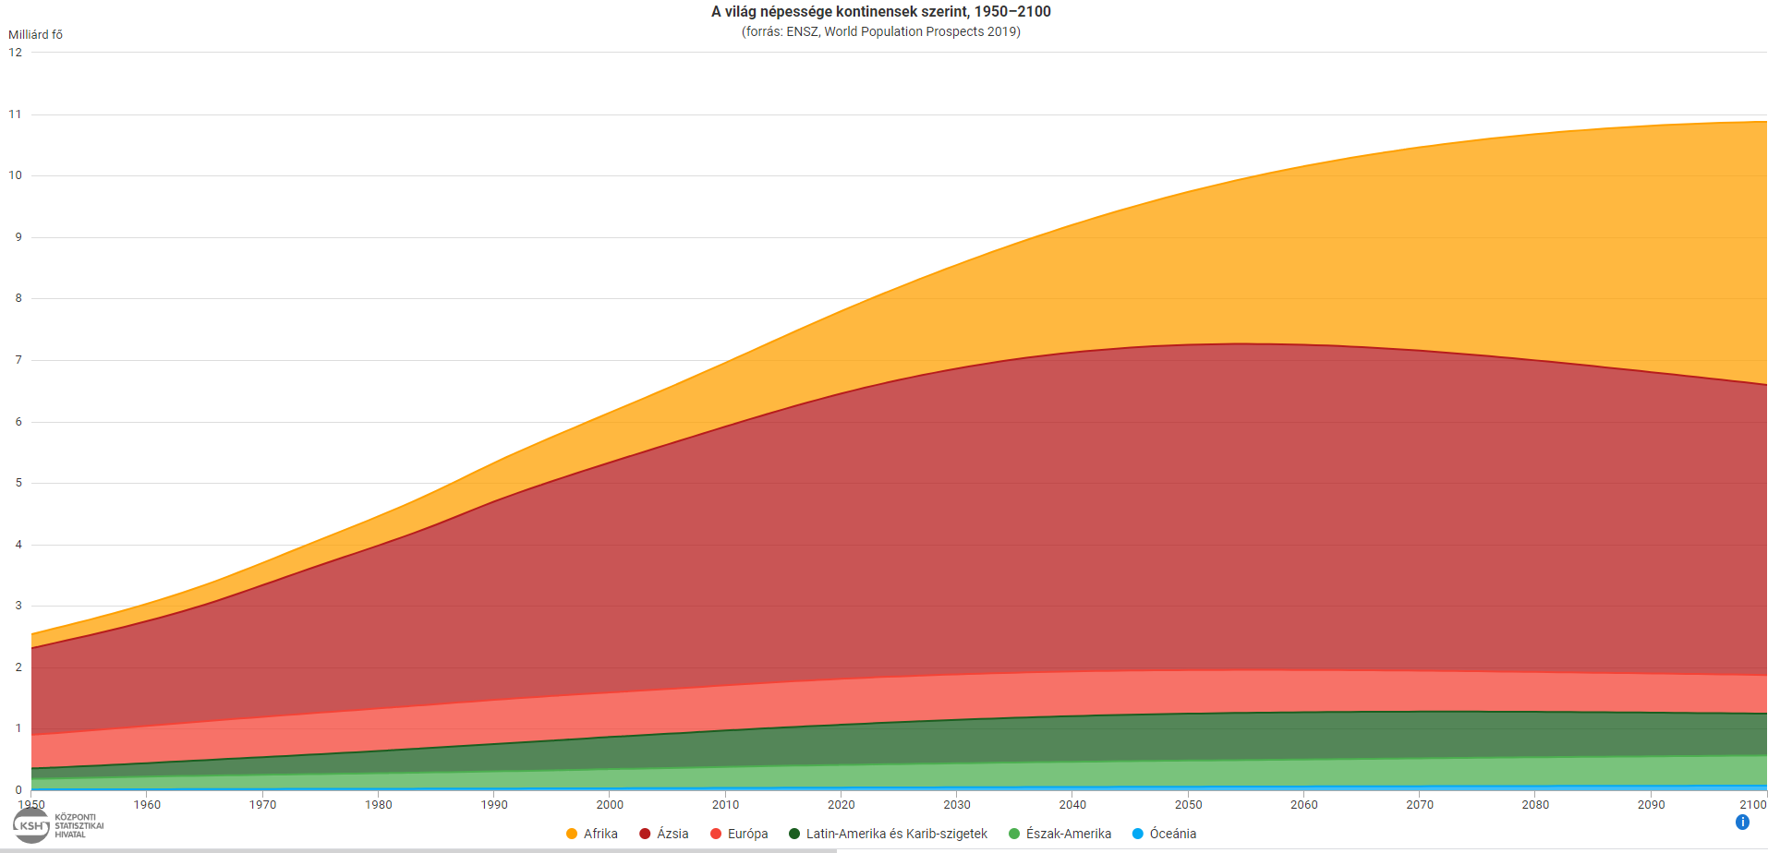
A demográfiai folyamatok alapvetően határozzák meg a jövőnket

Slide 14
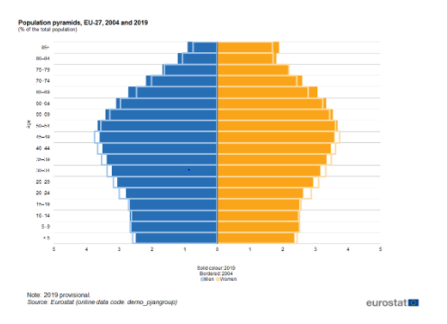
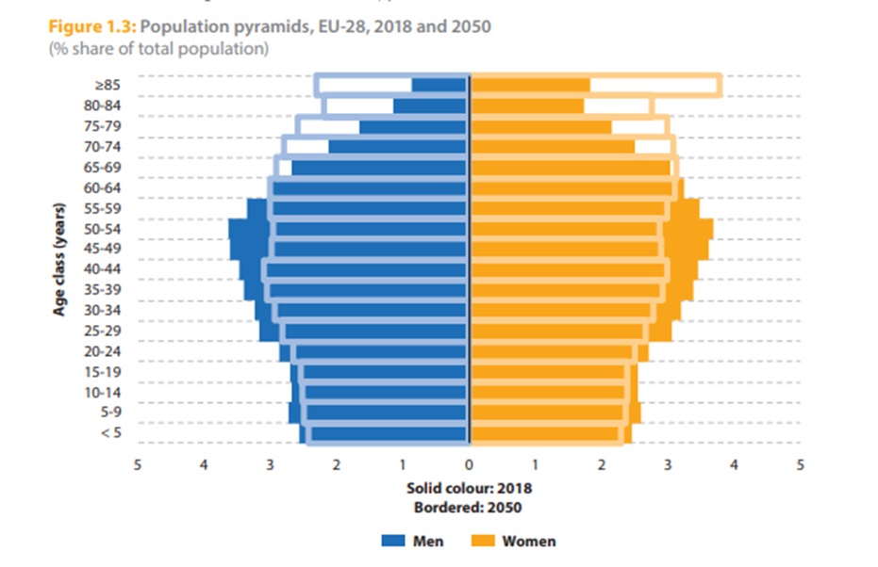
Demográfia, korfák

Slide 15
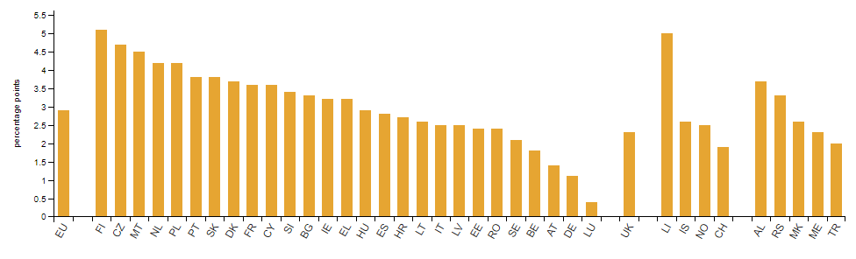
A 65 éves vagy annál idősebb népesség arányának növekedése 2009 és 2019 között

Slide 16
Population age structure by major age groups % of total population (Eurostat)

Slide 17
A társadalom alapkövei a családok
Születések száma
 | 2019 |  |  |  | 2020
 | I. negyedév | I. félév | I–III. negyedév | I–IV. negyedév | I. negyedév | I. félév | I–III. negyedév | I–IV. negyedé
Magyarország | 20 864 | 41 959 | 66 292 | 89 193 | 22 235 | 44 250

Slide 18
Gazdaságilag aktívak száma korcsoportok szerint nemenként

Slide 19
Aktivitási arány korcsoportok szerint, nemenként [%]

Slide 20
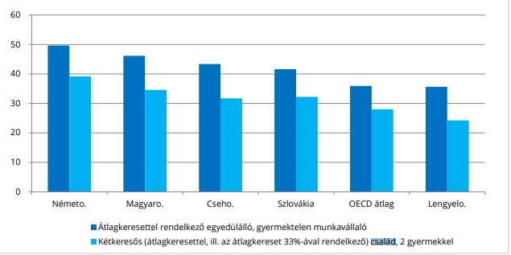
Adóék a régiós országokban, 2017 (%) Forrás: OECD Taxing Wages Dataset (2017)

Slide 21
7. A kutatás hipotézisei
A csökkenő népesség a V4-k számára jelentős kockázatot jelent, a család egyik oldalról a nemzet hosszú távú fennmaradásának a kulcsa, másik oldalról a gazdasági növekedés stabilitásának alapját képezi.
A megalakult családokban a női szerep és a férfi szerep elválik, de egymást kiegészítve egészet alkotnak.
A családban élő nők és férfiak összehangolják a családi életet és a munkát.
Egy komplex a foglalkoztatással összehangolt családpolitika a gyermekvállalási kedvet emeli és a nemzet lélekszámát hosszú távon stabilizálja.

Slide 22
8. A kutatáshoz kapcsolódó a konferencián megvitatott makró kérdések

Slide 23
Kérdések makró szinten 1
Hogyan növelhető a női vállalkozói aktivitás?
In what ways can we help promote the entrepreneurial activity of women?
A szükség és/vagy a lehetőség és/ vagy a személyiség aktivizálja a születő női vállalkozót? What promotes women’s desire to be entrepreneurs? Need or opportunity, or personality, or all of these combined?
Vannak-e előnyei a női vállalkozásnak a gyermekvállalásban?
Does women’s entrepreneurship promote the wish to have children?

Slide 24
Kérdések makró szinten 2
Hogyan lehet összehangolni a munkát és a magánéletet?
How is it possible to balance work and private life?
Milyen eszközökkel lehet elősegíteni a nők munkaerőpiaci aktivitását ?
In what ways can we promote women’s activity in the labor market?
A generációk közötti együttműködés elősegíti-e a család működését?
What do you think? Does cooperation between generations help to promote family life?

